Slide 1
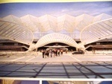
Principi CAAD-a Predavanje 01: Dinamičan razvoj CAAD-a
Dr Mirjana Devetakovic Univerzitet u Beogradu, Arhitektonski fakultet Beograd, 2012

Slide 2
Uvod u predmet
Definicija CAAD-a
Principi
Razvojna linija
Osnovni uticaji ICT u arhitekturi
“The Information Technology Revolution in Architecture”
Slučaj Hadid
Aktuelna pitanja

Slide 3
> UVOD U PREDMET

Slide 4
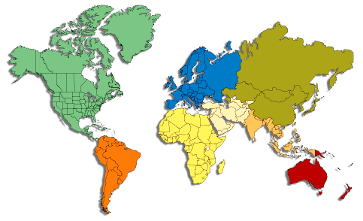
> Uvod u predmet
Nastava i istraživački rad
Arhitektonski fakultet Univerziteta u Beogradu
School of Architecture UNITEC Institute of Technology, Auckland
Oblasti istraživačkog interesovanja
CAAD (Computer Aided Architectural Design)
Arhitektonska geometrija
Generički procesi u arhitekturi
Kultura elektronske komunikacije
Upravljanje znanjem (Knowledge Management)
Upravljanje objektima u fazi eksploatacije (Facility Management)

Slide 5
> Uvod u predmet
Softver
Google SketchUp
AutoCAD 2012
ArchiCAD 14
Revit Architecture
Rhino 4.0
U okviru ovog predmeta studenti koriste evaluacione, studentske ili besplatne verzije predloženog softvera, koje se nalaze na sledećim adresama:
Google SketchUp: http://sketchup.google.com/
AutoCAD i Revit: http://students.autodesk.com/
ArchiCAD: https://myarchicad.com/
Rhinoceros 3D: http://www.rhino3d.com/

Slide 6
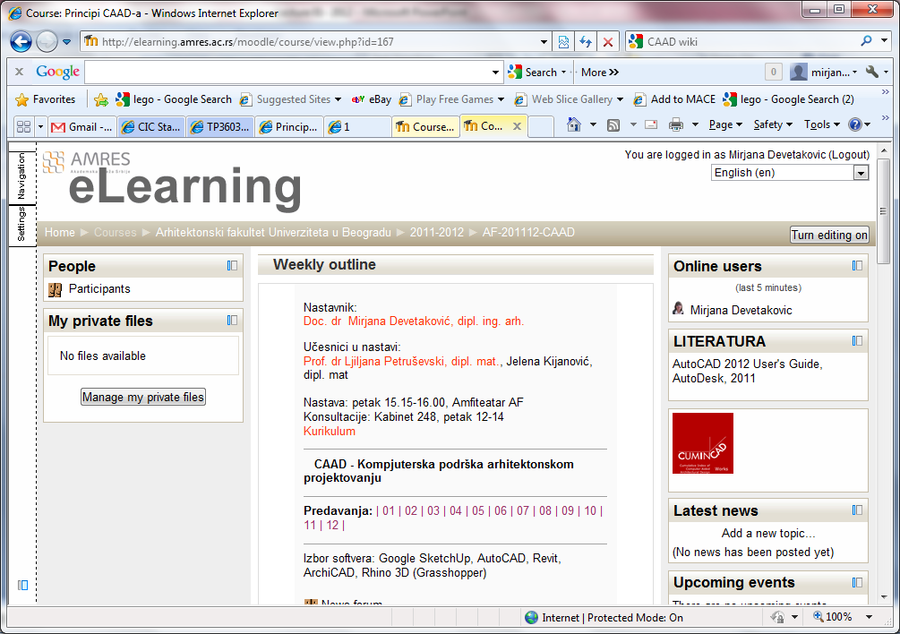
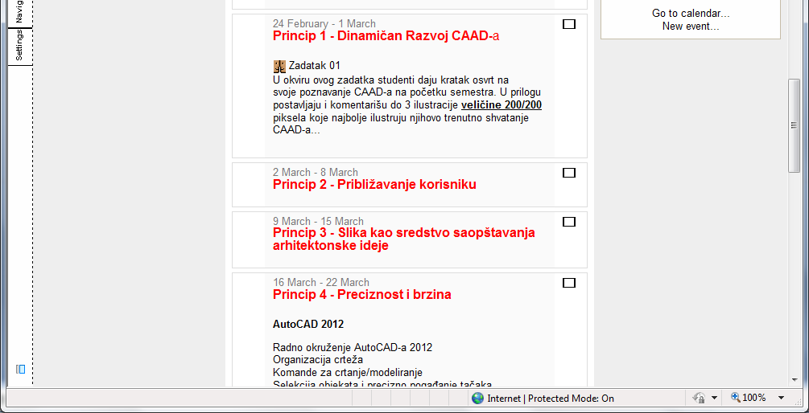
> Uvod u predmet
70 poena rad tokom semestra (redovnost + kvalitet)
30 poena završni rad (dva lista, u skladu sa zadatkom na predmetu Elementi projektovanja)
Virtuelno okruženje
http://elearning.amres.ac.rs/moodle/course/view.php?id=167
U virtuelno okruženje za predmet Principi CAAD-a automatski su upisani svi studenti koji su bili upisani i na predmet Matematika u arhitekturi 1, u proslom semestru.

Slide 7
> POJAM I DEFINICIJA CAAD-a

Slide 8
> CAAD – pojam i definicije
CAAD je skraćenica za Computer Aided Architectural Design, odnosno kompjutersku podršku arhitektonskom projektovanju
Pojam CAAD uvodi W. J. Mitchell 1977. godine svojom knjigom: Mitchell, W.J.: 1977, Computer-Aided Architectural Design, Van Nostrand Reinhold, New York.

Slide 9
> CAAD – pojam i definicija
CAAD je ona grupa kompjuterskih programa koji služe za dizajnersko (projektantsko) definisanje arhitektonskih objekata i koriste se pretežno u arhitektonskim biroima.
CAAD je takođe i način korišćenja široko rasprostranjenih programa iz familije CAD-a, specifičan za arhitektonsku praksu.
Na kraju, CAAD je standardni deo savremene arhitektonske prakse, ali struktura programa koji ga čine, može da varira od institucije do institucije.

Slide 10
> PRINCIPI

Slide 11
> Principi
Princip 01: Dinamičan razvoj CAAD-a
Princip 08: Objektno orijentisani CAAD
Princip 02: Približavanje korisniku
Princip 09: Model kao sistem informacija i sredstvo saopštavanja arhitektonske ideje
Princip 03: Slika kao sredstvo saopštavanja arhitektonske ideje
Princip 10: BIM Building Information Modeling 1
Princip 04: Preciznost
Princip 05: Brzina
Princip 11: Interoperabilnost
Princip 06: Efikasnost u izmenama tokom procesa projektovanja
Princip 12: NURBS modeliranje
Princip 13: Matematičko definisanje kompleksne forme
Princip 07: Crtež kao document i sredstvo saopštavanja arhitektonske ideje
Princip 14: Parametarsko modeliranje
Princip 15: Fabrikacija

Slide 12
> DINAMIKA RAZVOJA CAAD-a

Slide 13
> Dinamika razvoja CAAD-a
CAAD je osetljiv na konvergentan razvoj informacionih i komunikacionih tehnologija (ICT) u celini, pa su promene u oblasti CAAD-a dinamičnije nego druge tehnološke promene u arhitekturi (materijali, način gradnje i sl.)
Promene u oblasti CAAD-a utiču na arhitektonsku praksu u organizacionom smislu, ali i na projektovane arhitektonske objekte koji postaju kompleksniji u pogledu forme i funkcije.

Slide 14
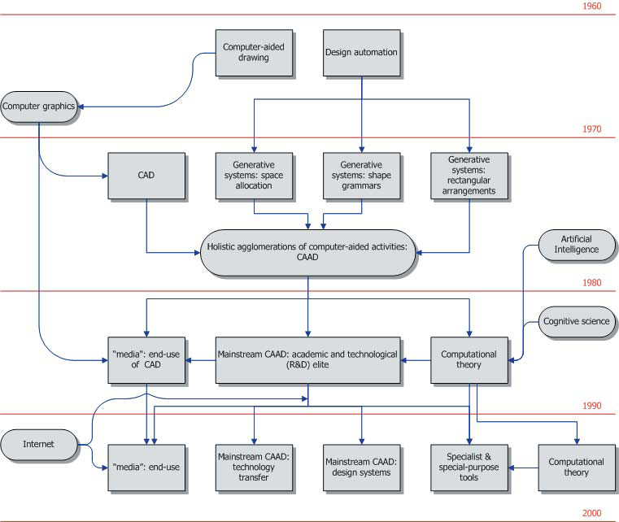
Koutamanis, A. : A Biased History of CAAD, Digital Design: The Quest for New Paradigms, 23nd eCAADe Conference Proceedings, Lisbon, September 21-24, 2005

Slide 15
> Primer dinamike razvoja AutoCAD-a

Slide 16
CAAD - projektovanje
VDS - komunikacija
> Time-line
CAFM - upravljanje
KM-Knowledge management
Ivan Sutherland
W. J. Mitchell
F. O. Gehry
2D
3D
CAAD
CAAD + IS
ArchNet
Cloud
CAAD + Internet
Parametrics
Mobile dev.
PC
Internet
Wireless
Information theory
1950
1960
1970
1980
1990
2000
2010
CAD
CAAD - Design
VDS - Comunication
CAFM - Management
KM-Knowledge management

Slide 17
> “IT Revolution in Architecture”

Slide 18
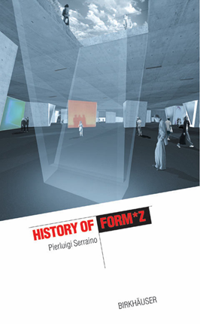
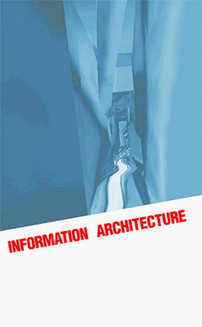
> IT Revolution in Architecture
na početku...

Slide 19
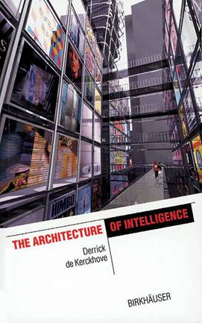
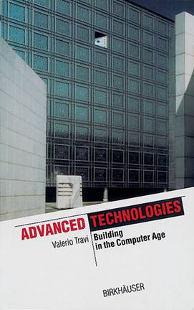
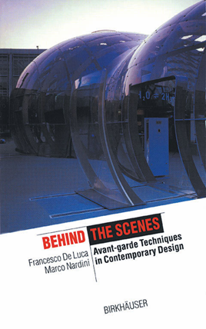
> IT Revolution in Architecture Integrisane Informacione tehnologije

Slide 20
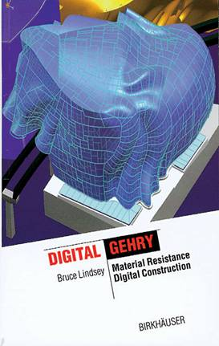
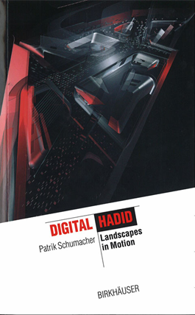
> IT Revolution in Architecture digital Gehry…

Slide 21
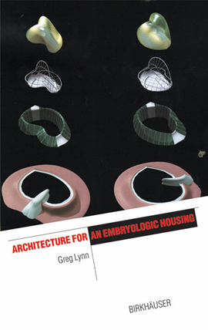
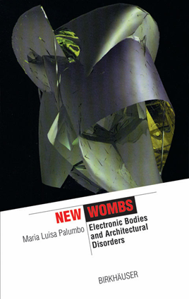
> IT Revolution in Architecture
digitally born

Slide 22
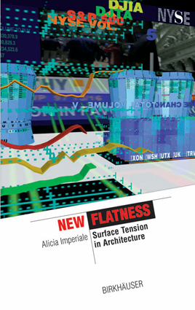
> IT Revolution in Architecture hiper prostori

Slide 23
> STUDIJA SLUČAJA

Slide 24
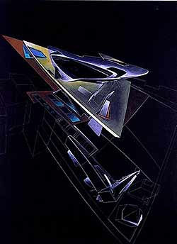
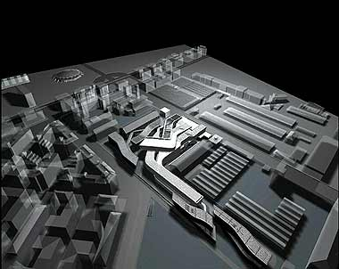
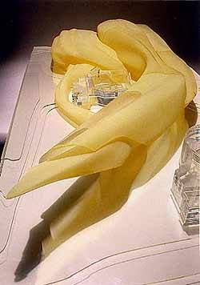
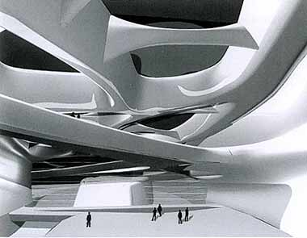
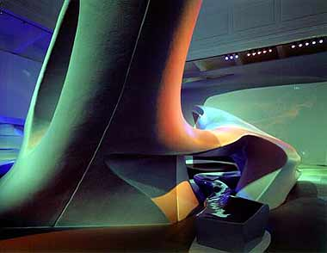
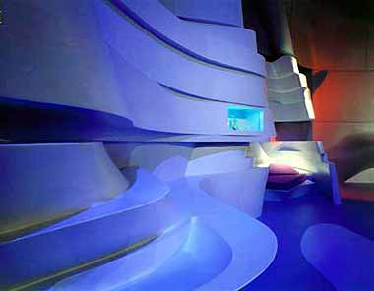
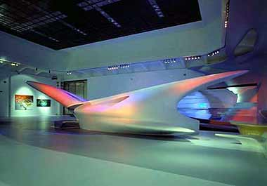
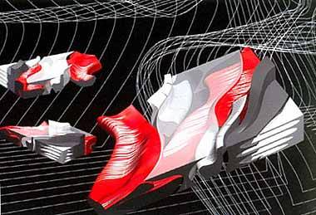
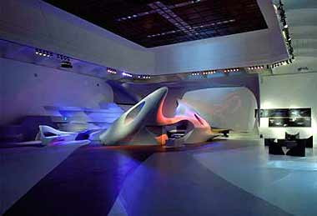
> Zaha Hadid

Slide 25
> AKTUELNA PITANJA

Slide 26
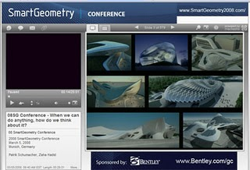
> Aktuelna pitanja
Kompleksnost
Geometrija
Parametričnost
Algoritmičnost
Fabrikacija
…
SG08: Patrik Schumacher – When we can do anything, how do we think about it?

Slide 27
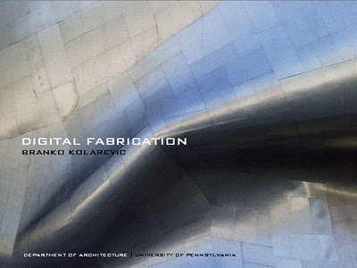
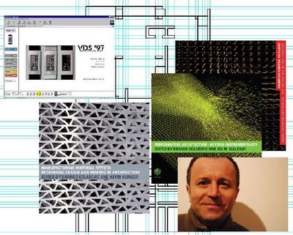
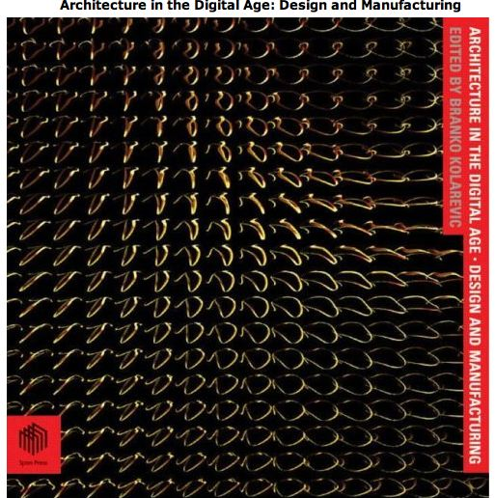
> Aktuelna pitanja
Serija knjiga koju uređuje dr Branko Kolarevic

Slide 28
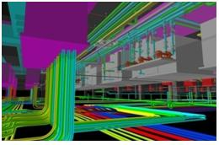
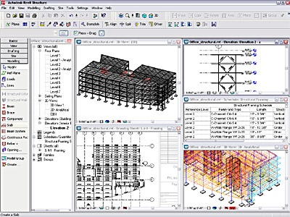
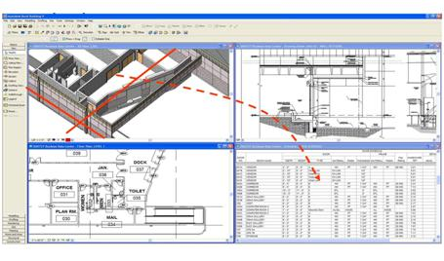
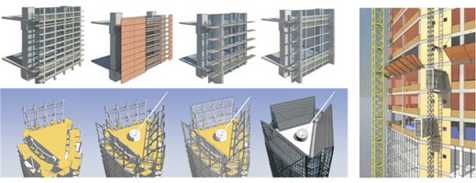
> Aktuelna pitanja
BIM - Building Information Modeling

Slide 29
> ZADATAK

Slide 30
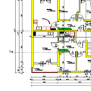
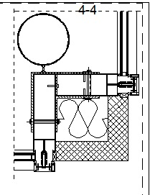
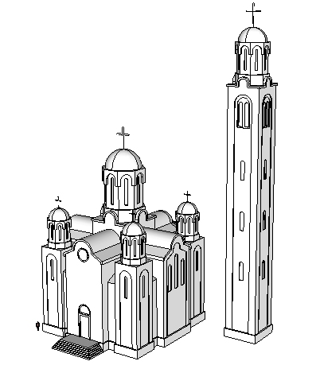
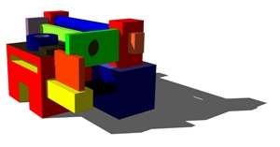
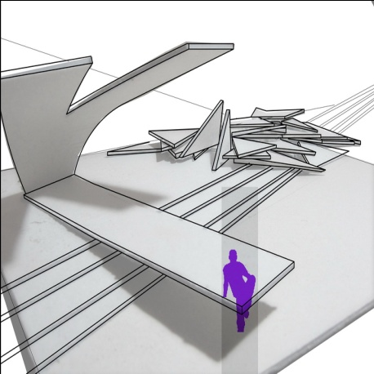
> Zadatak
Zadatak 01 - U okviru ovog zadatka studenti daju kratak osvrt na svoje poznavanje CAAD-a na početku semestra. U prilogu postavljaju i komentarišu do 3 ilustracije veličine 200/200 piksela koje najbolje ilustruju njihovo trenutno shvatanje CAAD-a...
Svaki zadatak nosi do 10 poena. Procenat koji će neki zadatak imati u ukupnom broju poena predviđenom za kvalitet redovnog rada, biće određen naknadno.

